Slide 1

Ishodi upisa (ne)željene srednje škole preliminarni rezultati
Nataša Simić, Milica Vukelić i Olga Marković Rosić
Institut za psihologiju, Filiozofski fakultet, Univerzitet u Beogradu

Slide 2

Teorijski okvir
Pad motivacije
Pad postignuća
Smanjena psihološka dobrobit
Preispitivanje profesionalnih izbora
Zahtevnije školske obaveze
Adolescencija
Tranzicija iz osnovne u srednju školu je kritičan period u kome se mogu javiti različiti problemi

Slide 3

Kontekst
Nepovoljna socioekonomska situacija, velika stopa nezaposlenosti mladih
Nova forma završnog ispita i odabira srednje škole - stres i za učenike i za roditelje
Različit kvalitet škola istog tipa (gimnazija), smanjena zainteresovanost za gimnazije
Visoka stopa osipanja iz srednjeg obrazovanja

Slide 4
Cilj istraživanja
Longitudinalna studija ishoda upisa (ne)željene srednje škole u okviru projekta Obrazovanje u fokusu
Dve faze (prva na početku prvog razreda, druga na kraju prvog razreda srednje škole)
Neki od ciljeva prve faze su bili da se utvrditi da li postoje razlike u:
  školskoj angažovanosti,
  dobrobiti,
  očekivanjima od škole i
  opštem zadovoljstvu i razočaranosti zbog upisa (ne)željene škole
između učenika kojima je upisana škola bila:
    prvi
    drugi
    treći
    dalji izbor...

Slide 5
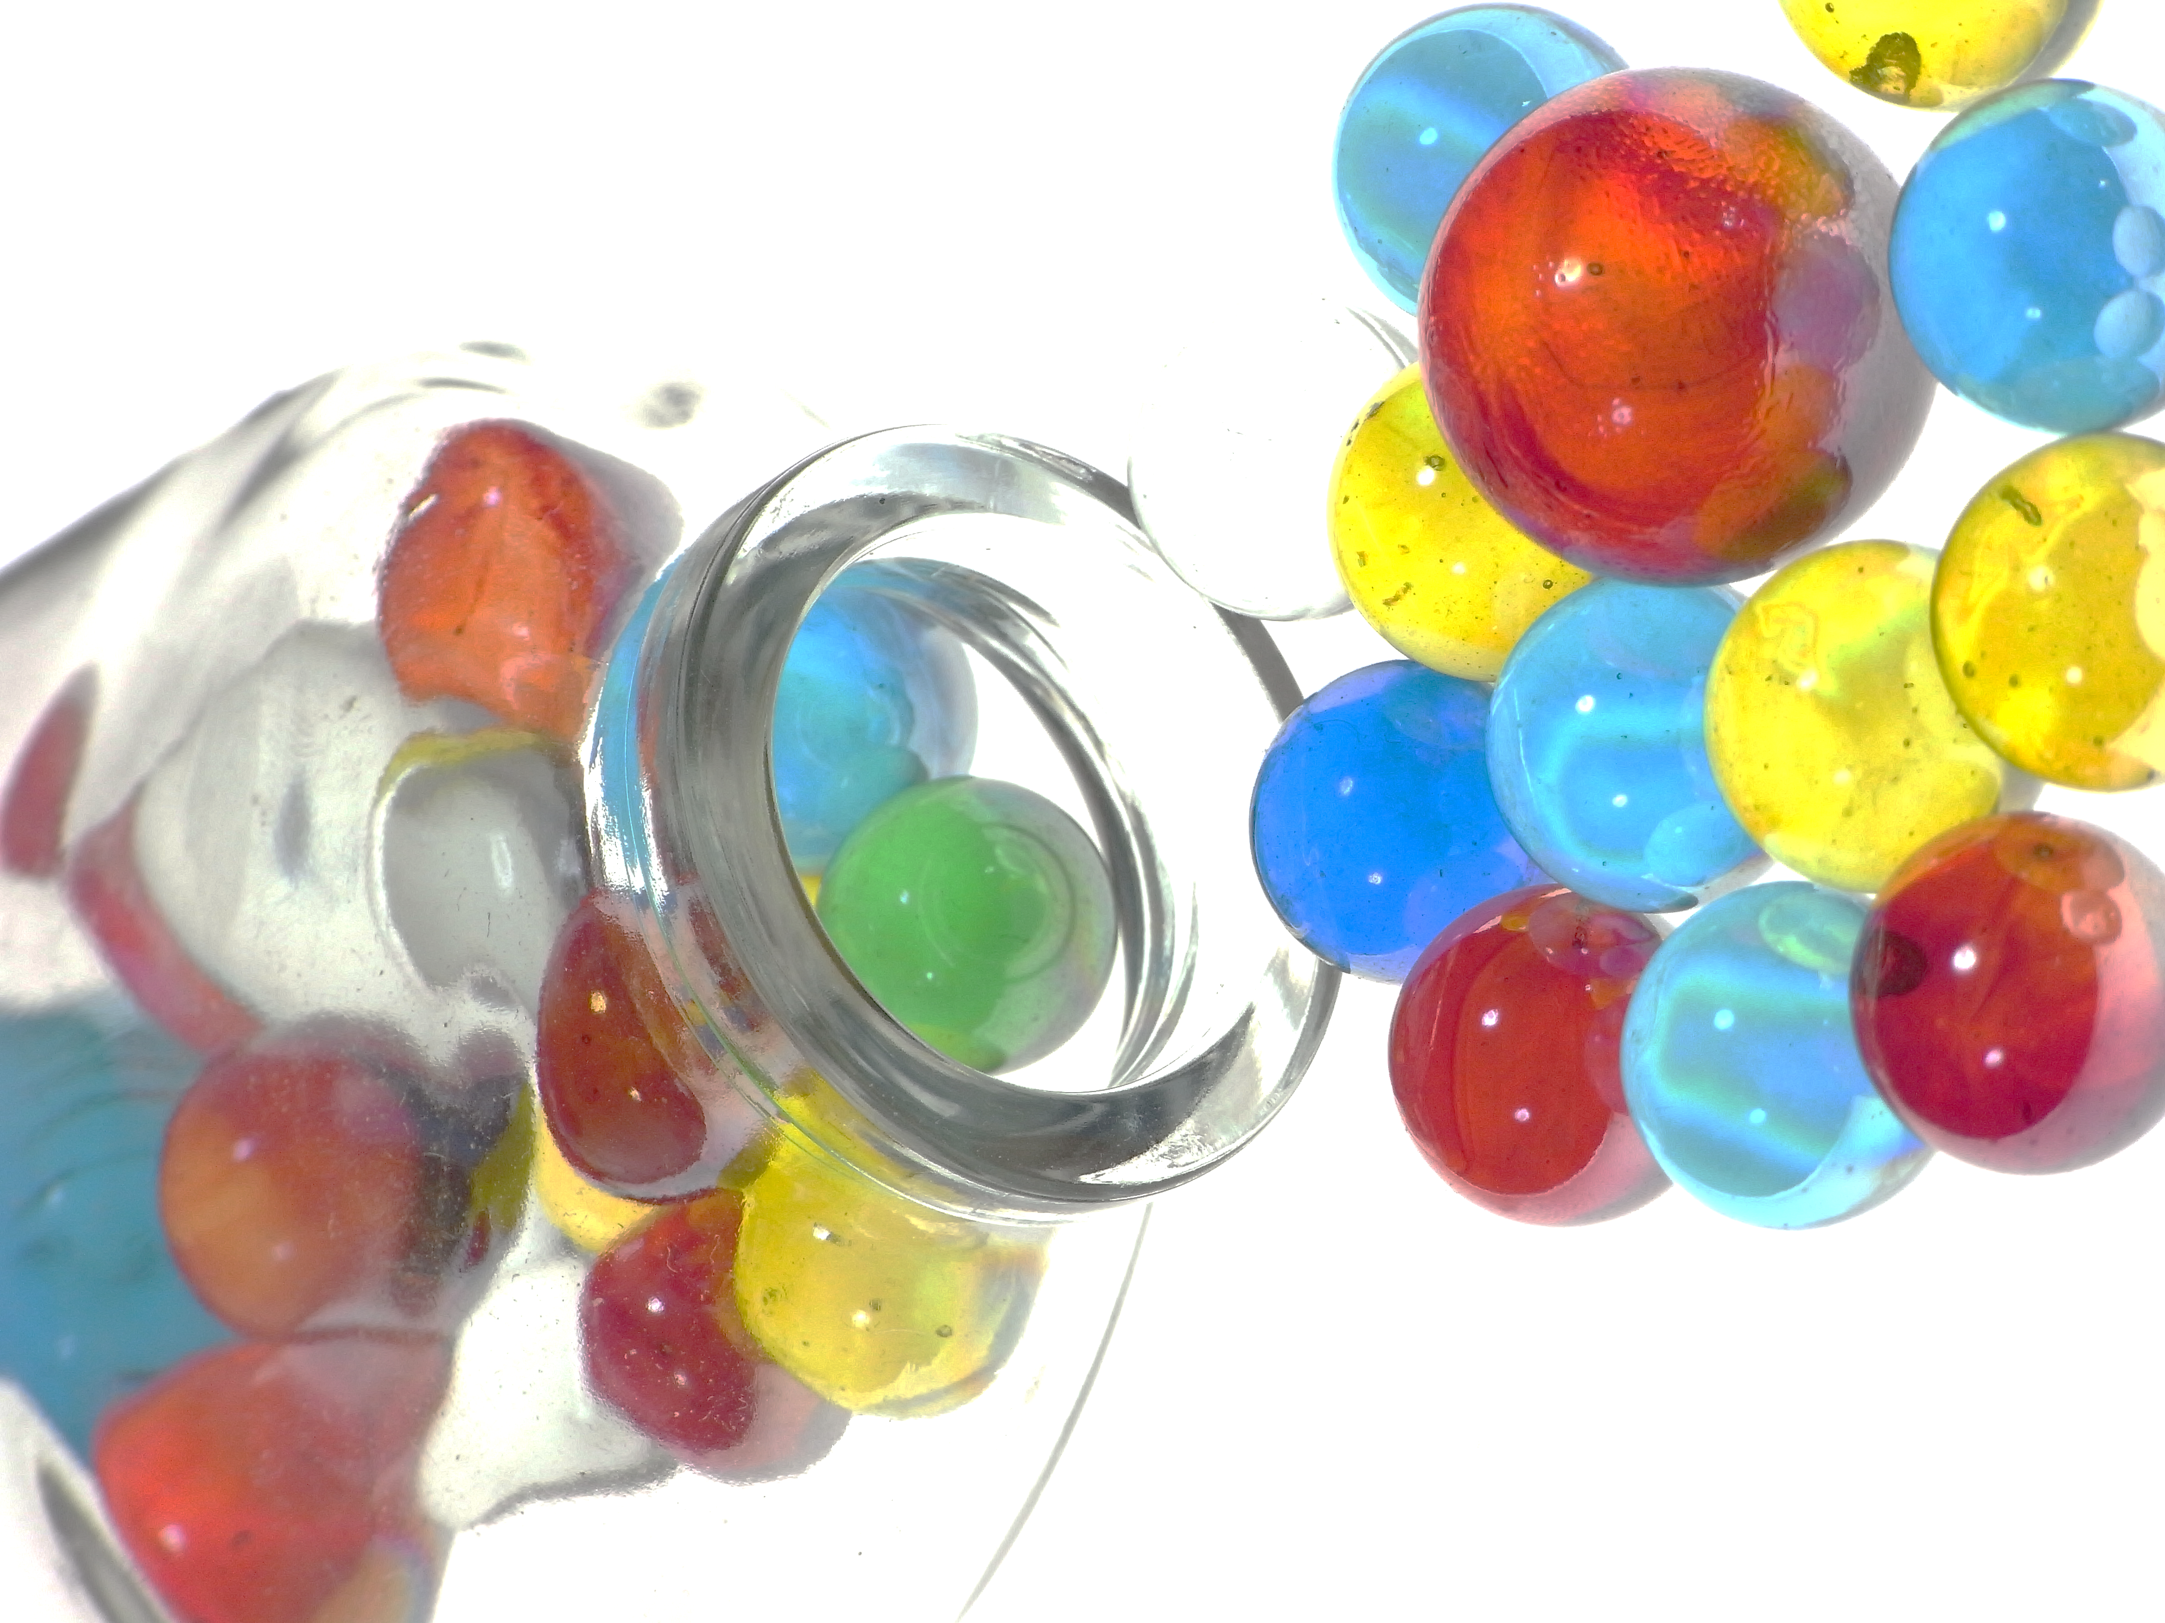
Procedura i uzorak
272 učenika prvog razreda (58,2% devojke)
Tri beogradske gimnazije sa „raznolikim“ učenicima
Saglasnosti roditelja
Sredina prvog polugodišta

Slide 6
Instrumenti
Upitnik školske angažovanosti (Fredricks, Blumenfeld, Friedel & Paris, 2003)
Indeks lične dobrobiti (Cummins & Lau, 2005)
Pozitivna očekivanja od škole, petostepena skala Likertovog tipa – pozitivna očekivanja od škole (od nastavnika, vršnjaka, atmosfere i u pogledu sticanja znanja; α=.770)
Po jedan ajtem za zadovoljstvo zbog upisa date škole, doživljaj neuspeha, razočaranost bliskih ljudi i želju da se promeni škola...

Slide 7
Rezultati
Post hoc tests (Schefe) |  | M | SD
Doživljaj neuspeha | Prva želja | 1.82 | 1.15
 | Druga želja | 2.00 | 1.02
 | Treća želja | 2.00 | 1.32
 | Četvrta želja | 2.48 | 1.17
Razočaranost bliskih ljudi | Prva želja | 1.62 | .89
 | Druga želja | 1.65 | .87
 | Treća želja | 2.22 | 1.21
 | Četvrta želja | 2.48 | 1.36
Želja da se prebaci u drugu školu | Prva želja | 1.58 | .89
 | Druga želja | 1.94 | 1.08
 | Treća želja | 1.88 | 1.15
 | Četvrta želja | 2.42 | 1.53
Zadovoljstvo upisom date škole | Prva želja | 4.40 | .84
 | Druga želja | 4.26 | .63
 | Treća želja | 4.12 | 1.02
 | Četvrta želja | 3.79 | 1.01
Nisu utvrđene razlike u angažovanosti, osećanju dobrobiti i pozitivnim očekivanjima od škole između učenika kojima je škola bila (ne)željen izbor
Učenici kojima škola nije prvi izbor
  Upis u datu školu doživeli su kao veći lični neuspeh F(3,263)= 4.454, p=.005
  Članovi njihovih porodica su više razočarani time što su upisali datu školu F(3,262)=10.756, p=.005
  Radije bi se prebacili u drugu školu kada bi mogli F(3,260)=7.43, p=.000
  Nezadovoljniji su time što su upisali datu školu F(3,263)= 6.726, p=.000
Notes:
Zadovoljstvo zbog upisa – kod prve želje M=4.4, kod druge – 4.26, kod treće 4.12, a kod četvrte – 3.79
Lični neuspeh – 1.82, 2, 2, 2.48
Bliski ljudi razočarani – 1.62, 1.65, 2.22, 2.48
Prebacivanje – 1.58, 1.94, 1.88 i 2.42
Zadovoljstvo životom M=68 (teorijski maksimum je 80)
Angažovanje M=49 (teorijski maksimum je 75)
Relativno visoka očekivanja od mogućnosti sticanja znanja (M=3.94), nastavnika (M=3.68) i visoka očekivanja od društva (M=4.3, a najčešća ocena 5) i od atmosfere (M=4.08)

Slide 8
Rezultati
Tematskom analizom odgovora na pitanje o razlozima (ne)zadovoljstva školom utvrđeno je šest tema koje predstavljaju referentne okvire za razumevanje (ne)zadovoljstva
Tema/ Kategorija | + | - | Primer
Odnos sa vršnjacima | 91 | 6 | „Zbog dobrih drugara“ , „Nema sportista i ljudi koji su meni slični“
Odnos sa nastavnicima | 44 | 15 | “Sviđaju mi se nastavnici, zalažu se za nas“, „Nisam zadovoljna profesorima“
Standardi | 36 | 10 | „Ovo je jaka škola“ , „Nastavnici previše traže“
Atmosfera | 16 | 0 | „Prijatna atmosfera“
Lokacija i uređenost | 20 | 4 | „Blizu mi je škola“ “Škola je lepo uređena“
Kvalitet nastave | 5 | 5 | “Nastavnici dobro predaju“, „Nastavnici nisu dovoljno stručni“

Slide 9
Zaključak
Upis neželjene škole ne odražava na očekivanja, angažovanost i dobrobit učenika, ali čini učenike relativno razočaranim i nezadovoljnim.
„Protektivni faktori“ - dobar odnos sa nastavnicima i vršnjacima i mogućnost da se nauče stvari korisne za budućnost
U sledećoj fazi istraživanja ispitivaće se da li se nezadovoljstvo i razočaranost održavaju i deluju na motivaciju i postignuće
Rezultati iz obe faze istraživanja mogu doprineti kreiranju obrazovnih politika u vezi sa
    načinom odabira i upisivanja srednjih škola
    kreiranjem sistemske podrške od strane vršnjaka i zaposlenih u školi učenicima koji su upisali neželjene škole
    uklapanjem neželjenog izbora u karijernu mapu i korišćenje mogućnosti

Slide 10

Zaključak
Upis neželjene škole ne odražava na očekivanja, angažovanost i dobrobit učenika, ali čini učenike relativno razočaranim i nezadovoljnim.
„Protektivni faktori“ - dobar odnos sa nastavnicima i vršnjacima i mogućnost da se nauče stvari korisne za budućnost
U sledećoj fazi istraživanja ispitivaće se da li se nezadovoljstvo i razočaranost održavaju i deluju na motivaciju i postignuće
Rezultati iz obe faze istraživanja mogu doprineti kreiranju obrazovnih politika u vezi sa
    načinom odabira i upisivanja srednjih škola
    kreiranjem sistemske podrške od strane vršnjaka i zaposlenih u školi učenicima koji su upisali neželjene škole
    uklapanjem neželjenog izbora u karijernu mapu i korišćenje mogućnosti

